Slide 1
Sprache, Kultur, Literatur und Religion analysieren und verstehen
Informationstage für Studien­interessierte – digital
8. und 9. März 2021
Dr. Gülşan Yalçın

Slide 2
Inhalt
Bachelorstudium in Göttingen
Struktur der Studiengänge
Vorstellung der Fächer
Ansprechpartner*innen
Im Anschluss:
weitere Informationen und Fragen in eigenen Konferenzräumen der Fächer

Slide 3






Die Philosophische Fakultät in Göttingen:
international, innovativ, vernetzt
Notes:
Volluniversität mit vielen Wahlmöglichkeiten –Große Fakultät, Vielfalt der Fächer, unendliche Kombinationsmöglichkeiten
„Wir lassen Sie nicht allein“: Beratung und Betreuung von Anfang an: KWZ vereint alle Fächer: kurze Wege mit individueller Betreuung / guter Kontakt zu Lehrenden
Sehr gute Beratung und Hilfe in jeder Lebenslage (Fachwechsel, zum Prüfungsthemen, Auslandsaufenthalten usw.) (z.B. MoveMento, Einführung in wissenschaftliches Arbeiten…)
Viele Sammlungen, viele Begegnungsorte für Studierende und Lehrende
Möglichkeit, sich selbst einzubringen: Fachschaften, studentische Gruppen, viele Kulturangebote, junge, lebendige, internationale Stadt in schöner Natur und zentraler Lage in Deutschland

Slide 4
Sprache, Kultur, Literatur und Religion analysieren und verstehen
Zwei-Fächer-B.A.
Allgemeine Sprachwissenschaft | Digital Humanities Kulturanthropologie / Europäische Ethnologie Musikwissenschaft | Religionswissenschaft
Philosophie (Lehramt und Nicht-Lehramt)
Werte und Normen (nur Lehramt)

Slide 5
Struktur der Zwei-Fächer-Bachelor Studiengänge
Teilfach A
66 C
Teilfach B
66 C
Professionalisierungsbereich 36 C
Bachelorarbeit 12 C
Optionalbereich
18 C
- Fachwissenschaftlich
- Berufsfeldbezogen
- Studium generale
Schlüsselkompetenzen
18 C
Nicht-Lehramt
Erziehungswiss.
Kompetenzen
26 C
Schlüssel-
komp.
10 C
Lehramt
Insgesamt 180 Credits

Slide 6

Mono-Bachelor - Weltliteratur
Philosophische Fakultät
Studiendekanat
Fachwissen-
schaften
(132 C)
Professionalisierungsbereich
(36 C)
Bachelorarbeit 12 C
Philosophische Fakultät III
Optionalbereich
Sprachlicher Bereich (18 C)
Thematischer Bereich (3 C)
Schlüssel-
kompetenzen
(15 C)
Insgesamt 180 Credits

Slide 7
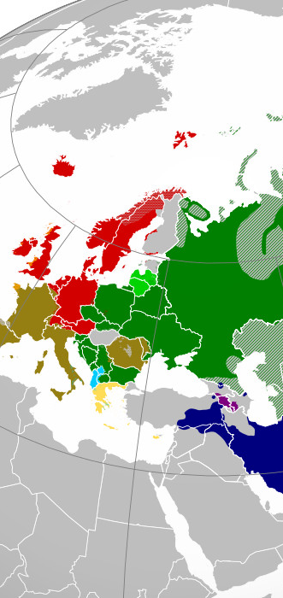
!
… neben Deutsch, Englisch und anderen “großen” Sprachen
z.B. auch:
Armenisch, Baskisch, Georgisch, Varietäten des Griechischen, Sanskrit, (westafrikanische) Kwa- und Mabia/Gur-Sprachen, zentralamerikanische
Sprachen (Chibcha-, Maya-Sprachen)
Allgemeine Sprachwissenschaft
Gegenstand des Studiums:
  Untersuchung der menschlichen Sprachfähigkeit und Kognition
Inhalte des Studiums
  Sprachtypologie und Sprachtheorie
  Indogermanische Sprachwissenschaft
Indogermanische
Sprachfamilien
By Indo-European branches map.png: Hayden120Georgia (orthographic--projection).svg: Giorgi Balakhadze, Flappiefhderivative work: Alphathon - Indo-European branches map.png, CC BY-SA 3.0, https://commons.wikimedia.org/w/index.php?curid=44354198
Notes:
neben Deutsch, Englisch und
anderen “großen” Sprachen
z.B. auch Armenisch,
Baskisch, Georgisch,
Varietäten des Griechischen,
Sanskrit, (westafrikanische)
Kwa- und Mabia/Gur-Sprachen,
zentralamerikanische Sprachen
(Chibcha-, Maya-Sprachen)
Internationale Kooperationen:
z.B. Abidjan (Cotê d’Ivoire),
Athen (Griechenland),
Mérida (Mexiko),
Paris (Frankreich),
Tbilisi (Georgien)

Slide 8
?
Und warum kann
der Unterschied
zwischen Englisch
“had” und “hat” für
Menschen mit Deutsch als Muttersprache
Probleme bereiten?
Allgemeine Sprachwissenschaft
Tätigkeiten:
Analyse sprachlicher Daten, Sprachdatenbanken, Sprachaufnahmen, Experimente
theoretische Reflektion über Natur der Sprache, ihre Rolle in der Gesellschaft und Kommunikation
Indogermanische
Sprachfamilien
By Indo-European branches map.png: Hayden120Georgia (orthographic--projection).svg: Giorgi Balakhadze, Flappiefhderivative work: Alphathon - Indo-European branches map.png, CC BY-SA 3.0, https://commons.wikimedia.org/w/index.php?curid=44354198
Notes:
neben Deutsch, Englisch und
anderen “großen” Sprachen
z.B. auch Armenisch,
Baskisch, Georgisch,
Varietäten des Griechischen,
Sanskrit, (westafrikanische)
Kwa- und Mabia/Gur-Sprachen,
zentralamerikanische Sprachen
(Chibcha-, Maya-Sprachen)
Internationale Kooperationen:
z.B. Abidjan (Cotê d’Ivoire),
Athen (Griechenland),
Mérida (Mexiko),
Paris (Frankreich),
Tbilisi (Georgien)

Slide 9


Besuche uns!
Digital Humanities
Inhalte des Studiums
Digitale Analysemethoden und Techniken in den Geisteswissenschaften
Forschungsthemen
Mustererkennung in Bildern / Texten, 3-D-Visualisierungen, virtuelle Museen, Textmining, Künstliche Intelligenz

Slide 10
Besuche uns!
Digital Humanities
Tätigkeiten
Interdisziplinäre Forschungsprojekte mit verschiedenen Projektpartnern, v.a. im Bereich digitale Archäologie, Kunstgeschichte, Museologie, Handschriftenkunde

Slide 11

Kulturanthropologie / Europäische Ethnologie
Inhalte des Studiums
Gegenstand ist das alltägliche Zusammenleben - Formen, Rituale, Prozesse, Wandel
Mit ethnographischen und audiovisuellen Methoden den Alltag erfassen
Notes:
Die KAEE erforscht dieses alltägliche Zusammenleben: Welche Formen bringen wir dabei hervor? In welche Prozesse sind wir eingebunden? Welchem Wandel unterliegen diese – und wie lassen sie sich verändern? Wie lässt sich Alltag mit ethnographischen und audiovisuellen Methoden erfassen?
Formen und Rituale des Alltagslebens (z.B. mit Blick auf Arbeit und Freizeit, Wohnen, Kleidung, Körperlichkeit, Gesundheit…), Migration, Stadtkultur und Ländlichkeit, Kommunikation durch alle Medien, Digitalität, materielle Kultur und Technik, Formen des Politischen, Beziehungen zwischen Menschen, Tieren und Umwelt u.v.a.m.

Slide 12
!
Internationale
Beziehungen
z.B. Barcelona,
Zürich, Wien,
Reykjavik, Szeged,
Tartu, USA, Australien,
China, Japan …
Kulturanthropologie / Europäische Ethnologie
Tätigkeiten
  Forschung
  Mediensektor
  Kulturmanagement und -politik
  Museen
  Verlagen
  Theater- und Literaturbetrieb, Öffentlichkeitsarbeit

Slide 13

Musikwissenschaft
Inhalte des Studiums
  Historische und kulturelle Musikwissenschaft
  Auswertung von Schrift-, Klang- und Bildquellen
  Teilnehmende Beobachtung an Musikpraktiken
  Musik auf unterschiedlichste Weisen, wie Hör- und Notentext oder computergestützt analysieren
Notes:
Historische Musikwissenschaft
Kulturelle Musikwissenschaft
Fachverständnis: Musikwissenschaft betrachtet Musik als eine Praxis des Menschen, die durch die Vielfalt der Kulturen der Welt und den geschichtlichen Wandel unterschiedlichste Formen und Bedeutungen hat.
Forschungsinhalte & Methodenrepertoire: Musik in historischen u. kulturellen Kontexten verstehen | Auswertung von Schrift-, Klang- und Bildquellen; teilnehmende Beobachtung an Musikpraktiken | Musik auf unterschiedlichste Weisen analysieren: Hör- und Notentextanalyse, computergestütze Analyse

Slide 14
Musikwissenschaft
Berufsperspektiven
  Konzert- und Kulturmanagement
  Journalismus und Medien
  Forschungs- und Editionsinstitute
  Dramaturgie
  Verlage
  Kulturpolitik
  universitäre Laufbahn

Slide 15

Philosophie (auch Lehramt)
Inhalte des Studium
Theoretische und praktische Philosophie sowie Geschichte der Philosophie
Logik, Ethik, Erkenntnistheorie, Sprachphilosophie
Forschungsthemen
  Folgerichtigkeit von Argumenten, moralisches Handeln, Wissen und Rechtfertigung, sprachliche Bedeutung

Slide 16
Philosophie (auch Lehramt)
Tätigkeiten
  Bildungswesen
  Journalismus
  Verwaltung
  Consulting u.v.m.
  Nach einem Master of Educatio: Fachlehrer*innen für Schulfach

Slide 17

Werte und Normen (nur Lehramt)
Inhalt des Studiums
  Philosophie und Religionswissenschaft
  Gesellschaftswissenschaften im Wahlbereich
Forschungsthemen
  Fragen der Moralbegründung;
  Menschen und ihre Religiösität(en);
  Vermittlung argumentativer Fähigkeiten

Slide 18
Werte und Normen (nur Lehramt)
Tätigkeiten
  Nach einem Master of Education Studium:
  Lehrkraft für das Fach Werte und Normen und verwandte Fächer (z.B. Ethik, Praktische Philosophie)

Slide 19

Religionswissenschaft
Inhalte des Studiums
  Beschreibende Perspektive auf alte und neue Religionen
  Methoden der Religionswissenschaften
Forschungsthemen
  Auswerten von Texten („heilige Schriften“), Bilder und Filme
  Riten untersuchen oder Interviews durchfürhen
Notes:
wie Buddhismus, Islam, Judentum, die Religionen Indiens, antike Religionen oder neureligiöse Traditionen wie z. B. Zeugen Jehovas, Scientology oder Aspekte der modernen Esoterik
Forschungsthemen
Religionen werden in Vergangenheit und Gegenwart erforscht. Dafür werden Texte („heilige Schriften“), Bilder und Filme ausgewertet, Riten untersucht oder Interviews geführt.

Slide 20
Religionswissenschaft
Tätigkeiten
  Interkulturelles Coaching Gedenkstätten
  Politik
  Museen
  Migrations- und Menschenrechtsarbeit

Slide 21

!
Doppelabschluss
UA Arizona
ECNU Shanghai
State University of Voronezh (RU)
Weltliteratur
Inhalte des Studium
  Literatur über die Grenzen der Länder und Kontinente kennen und analysieren
  Global vernetzte Literatur, d.h. Autoren, Texte und Buchmarkt im Praxismodule zum besseren Einstieg in den Literaturbetrieb

Slide 22
Weltliteratur
Tätigkeiten
  Literatur- und Verlagswesen
  Lektoren
  Literaturmuseum

Slide 23
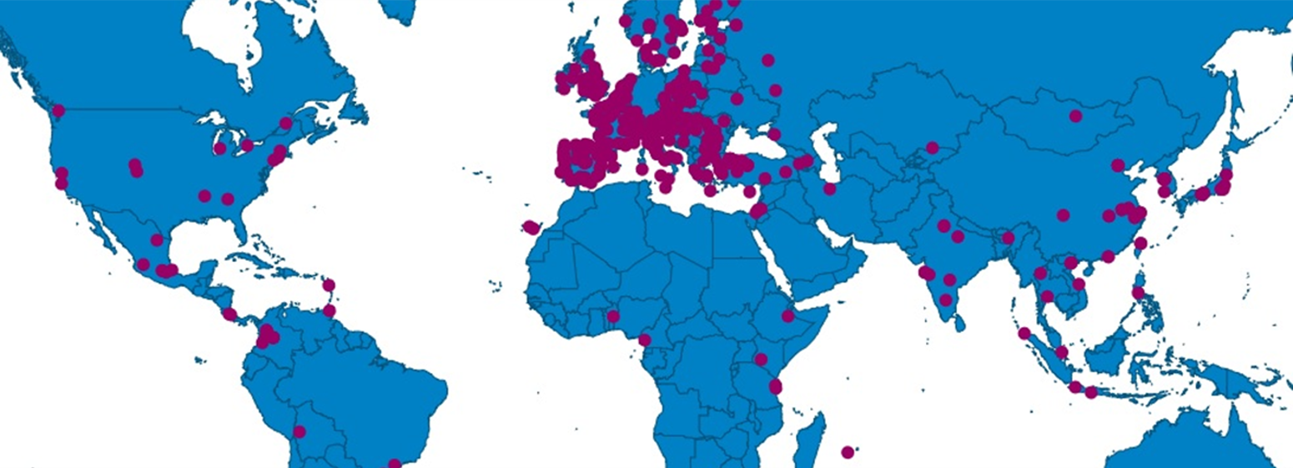
Die Welt entdecken:
Auslandsaufenthalte und Praktika im Studium
Philosophische Fakultät
Studiendekanat
Philosophische Fakultät I

Slide 24

Wir sind für Sie da!
Kontakt und Beratungsmöglichkeiten unter
phil.uni-goettingen.de/studienberatung
phil.uni-goettingen.de/fsb
E-Mail: studienberatung@phil.uni-goettingen.de

